Slide 1


Slide 2


RSG 096-2017-MINEDU
Tema 2: Listados de identificación preliminar

Slide 3


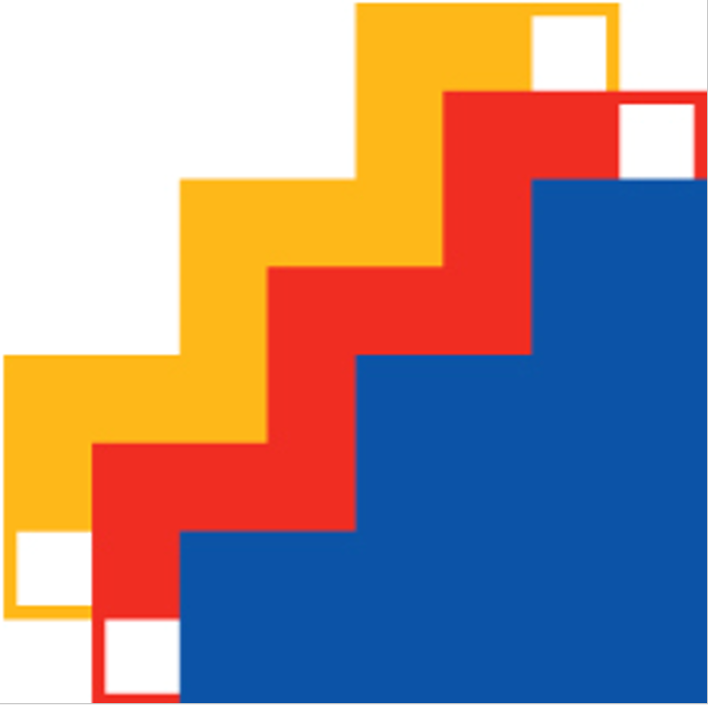
Abreviaturas y acrónimos
DRE: Dirección Regional de Educación
GRE: Gerencia Regional de Educación
Equipo RIE: Equipo de implementación del Registro de Instituciones Educativas
IE: Institución Educativa
IIEE: Instituciones Educativas
IGED: Instancias de Gestión Educativa Descentralizada
Minedu: Ministerio de Educación
RIE: Registro de Instituciones Educativas
RSG: Resolución de Secretaría General
UE: Unidad de Estadística del Minedu
UGEL: Unidad de Gestión Educativa Local

Slide 4


Metodología para la elaboración de los listados de identificación preliminar de IIEE
1.Formatos de captura de datos (Cédula ID 2017)
3.Criterios de agrupación de IIEE
Agrupación de IIEE Privados
Condiciones
Empleo del mismo nombre o marca (restricción: Franquicias)
Comparten una misma infraestructura (local) (restricción: alquiler mutuo)
Tienen un mismo director (restricciones: hay directores que atienden varias instituciones)
Tienen el mismo propietario (restricciones: propietarios que tienen varias instituciones)
Pueden comprender una o más modalidades y formas educativas.
Restricciones:
No pueden brindar Educación Básica y Superior al mismo tiempo
No pueden brindar el mismo tipo servicio (ejemplo nivel) con dos o más Códigos Modulares
No puede abarcar dos UGEL en el caso de EB.
Los Cetpros constituyen una institución Educativa independiente solo para la educación básica
Formato Excel
Herramienta web
2.Cobertura
El marco para la elaboración de los listados esta conformado por servicios educativos provenientes del Padrón Web de fecha 09 de agosto, con un total de 94 562 códigos modulares.

Slide 5
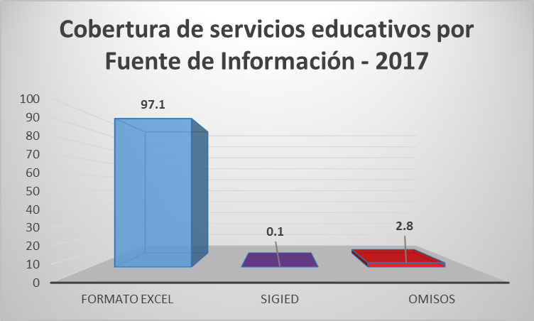
3.Criterios de agrupación de IIEE
Agrupación de IIEE Públicas
Condiciones
Empleo del mismo nombre (algunas veces nombres combinados)
Comparten una misma infraestructura (local) (restricción: alquiler mutuo)
Tienen un mismo director (no siempre)
Pueden comprender una o más modalidades y formas educativas.
Restricciones:
No pueden brindar Educación Básica y Superior al mismo tiempo
No pueden brindar el mismo tipo servicio (ejemplo nivel) con dos o más Códigos Modulares
No puede abarcar dos UGEL en el caso de EB.
Los Cetpros constituyen una institución Educativa independiente solo para la educación básica
4.Criterios para recomendar la visita a los establecimientos de las IIEE
IIEE que contengan a EBA
IIEE que son CETPRO
IIEE que cuenten con dos o mas locales educativos.
IIEE en los que el nombre de sus servicios sea diferentes.
Nota: Existen casos especiales

Slide 6

Listado de identificación preliminar de IIEE
NOTA IMPORTANTE
El listado de identificación preliminar de IIEE no tiene valor definitivo y solo constituye una herramienta referencial de apoyo en el proceso de identificación de las IIEE.
Es una relación de IIEE, servicios educativos y establecimientos educativos de educación básica, técnico-productiva y superior, que funcionan en cada IGED.
En el listado se asigna un código de carácter temporal (cod_ied_N) para identificar la probable existencia de una institución educativa. Este código no tiene carácter definitivo, oficial o vinculante.

Slide 7
Diccionario de datos

Slide 8

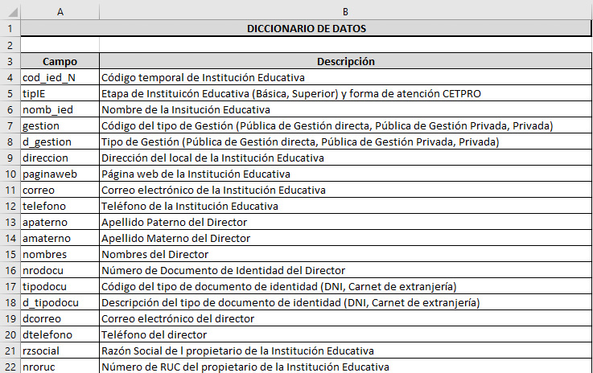
Diccionario de datos
Abrir el archivo en Excel del diccionario de datos del listado.
La tabla del diccionario de datos detalla las denominaciones de los campos del listado de identificación preliminar y su respectiva descripción.
Estos campos se encuentran como encabezados en la primera fila de los listados.

Slide 9
Diccionario de datos – Códigos modulares
Campo | Descripción
cmod_ini | Código Modular de la modalidad Regular nivel inicial
cmod_pri | Código Modular de la modalidad Regular nivel primaria
cmod_sec | Código Modular de la modalidad Regular nivel secundaria
cmod_ebai | Código Modular de la modalidad Alternativa nivel inicial e intermedio
cmod_ebaa | Código Modular de la modalidad Alternativa nivel avanzado
cmod_ebei | Código Modular de la modalidad Especial nivel inicial
cmod_ebep | Código Modular de la modalidad Especial nivel primaria
cmod_etp | Código Modular de la forma de atención Técnico-Productiva
cmod_ist | Código Modular del Instituto Superior Tecnológico
cmod_isp | Código Modular del Instituto Superior Pedagógico
cmod_esfa | Código Modular del Instituto Superior Formación Artística
Los códigos modulares se encuentran en los listados de identificación preliminar con estos encabezados.

Slide 10
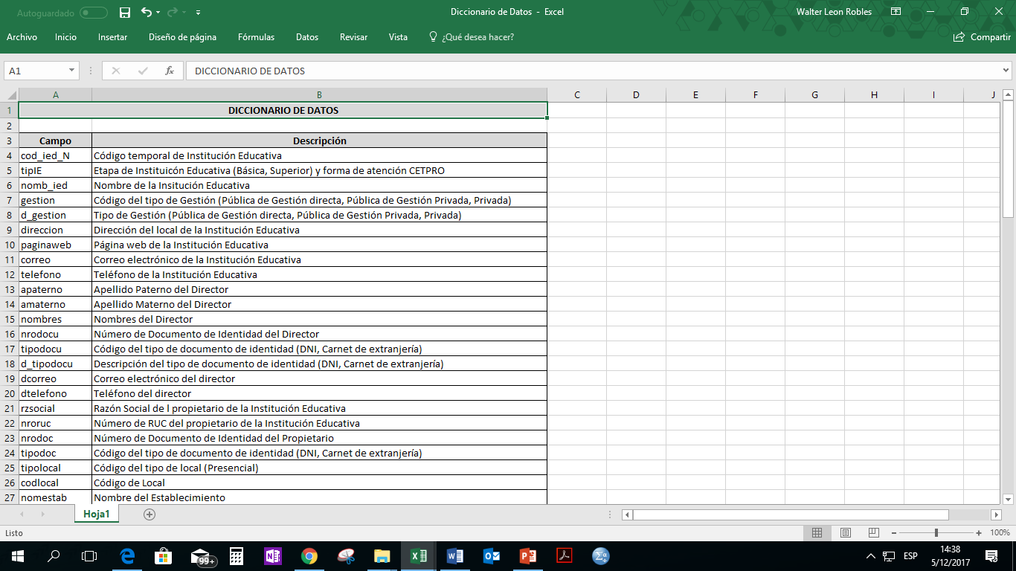
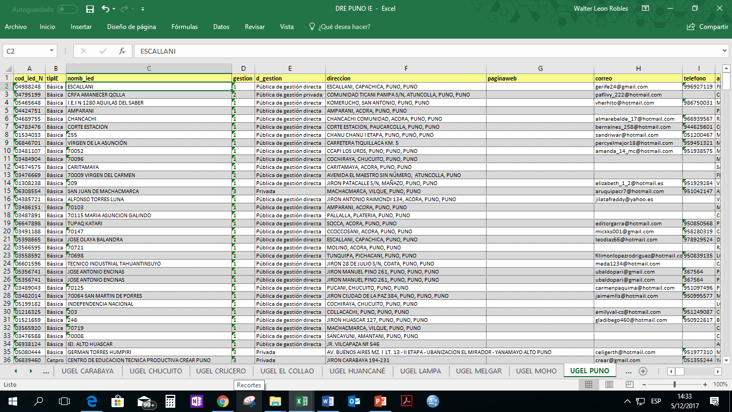
Diccionario de datos - Vinculación con la tabla del listado
Tabla del diccionario de datos
Encabezados del Listado de identificación preliminar

Slide 11
Tabla de listado de identificación preliminar de IIEE

Slide 12
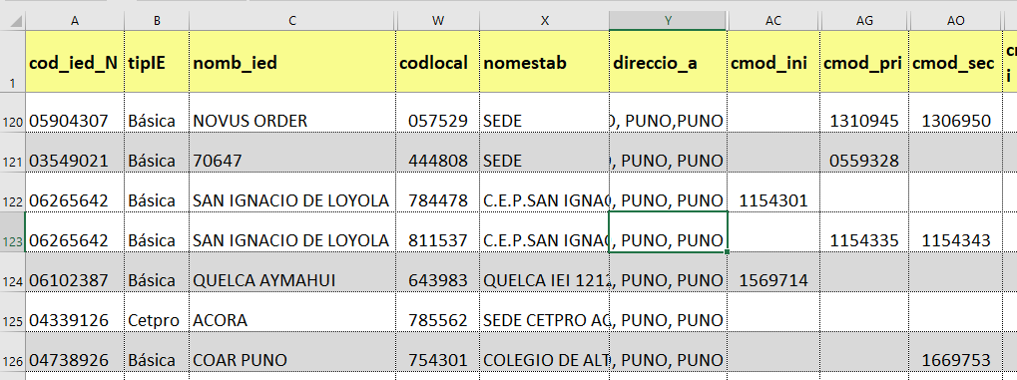
Tabla de listado de identificación preliminar
Código temporal de IE | Etapa de IE | Nombre de la IE | Código de Local | Nombre del Establecimiento | Dirección del Establecimiento Educativo | Códigos modulares de la modalidad regular en sus tres niveles

Slide 13
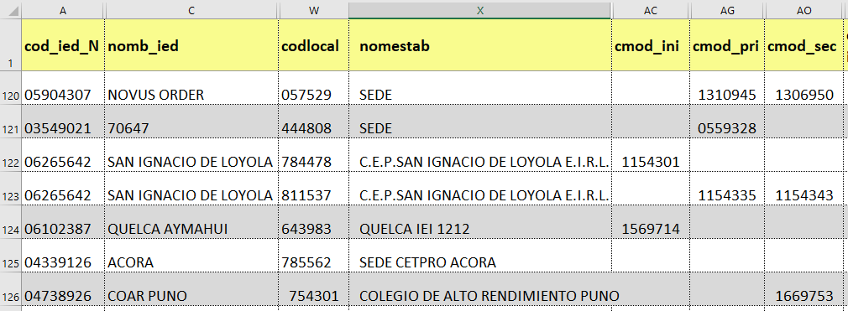
Definiciones RIE y listado (1)
Institución
Educativa
Local Educativo
Establecimiento
Educativo

Slide 14
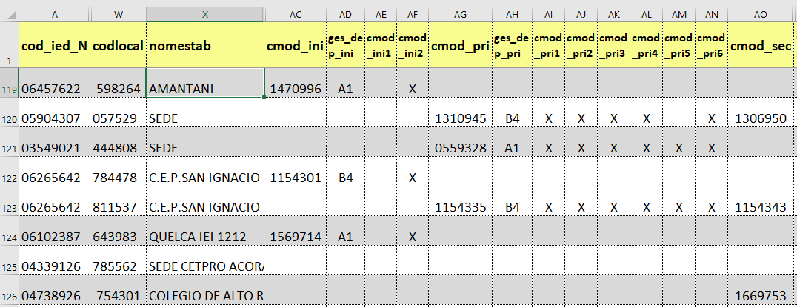
Definiciones RIE y listado (2)
Servicios Educativos (códigos modulares)
Código temporal de IE | Código de Local | Nombre del establecimiento | Código modular nivel inicial |  | Código modular nivel primaria | Gestión | Grados (1er, 2do, 3er, 4to, 5to y 6to grado de primaria) | Código modular nivel secun.

Slide 15
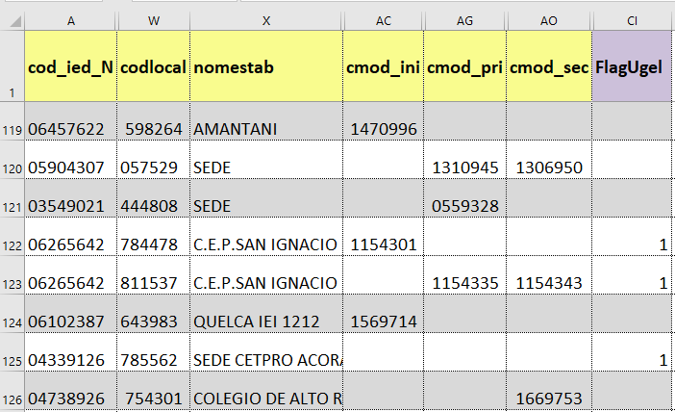
Recomendación de visita a establecimiento educativo
En la última columna del listado, con la cabecera de “FlagUgel”, se ha colocado el número “1” en cada establecimiento de las IIEE que se recomienda visitar.
El equipo puede incorporar otros criterios para determinar visitas a las IIEE, previa evaluación de su pertinencia para culminar con la identificación de las IIEE.
Código temporal de IE | Código de Local | Nombre del Establecimiento | Código modulares de la modalidad regular de los niveles inicial, primaria y secundaria | Indicador de la UE

Slide 16
Ejercicio práctico

Slide 17
Trabajo de grupo
Los participantes forman grupos de 6 a 8 personas. Cada grupo elige a un representante que presentará el trabajo del grupo en plenaria.
El grupo elige una UGEL, descarga los listados de la carpeta virtual del RIE (http://escale.minedu.gob.pe/inforie) y calculan la cantidad de instituciones educativas, servicios educativos (códigos modulares), locales educativos y establecimientos educativos a partir de la información del listado de identificación preliminar por cada etapa (básica, superior y técnico-productiva). Así como, la cantidad de establecimientos educativos por recomendación de la UE visitarán y cuanto representa del total (%).
Finalmente, presentan su trabajo en la plenaria.

Slide 18
Trabajo de grupo
Etapa / Forma de atención | Total de IIEE (A) | Total de Servicios educativos | Total de Locales Educativos | Total de Establecimientos educativos | Cantidad de IIEE que se recomienda visitar por la UE (B) | % de IIEE a visitar sobre el total (B/A)
Básica |  |  | -
Superior |  |  | -
Técnico-productiva |  |  | -
Total

Slide 19
Anexo

Slide 20
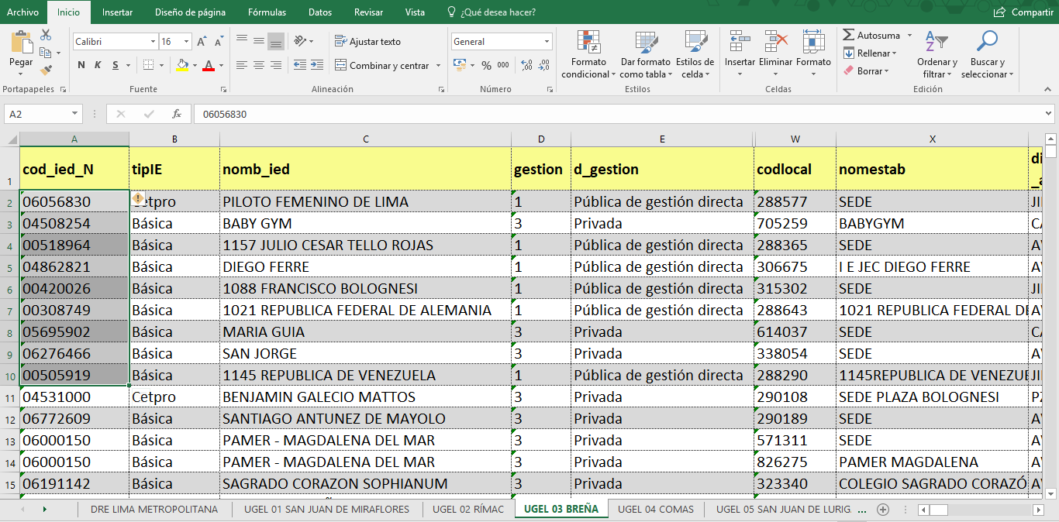
Contar valores únicos en Excel (1)
Seleccionar la lista de códigos que va a contar

Slide 21
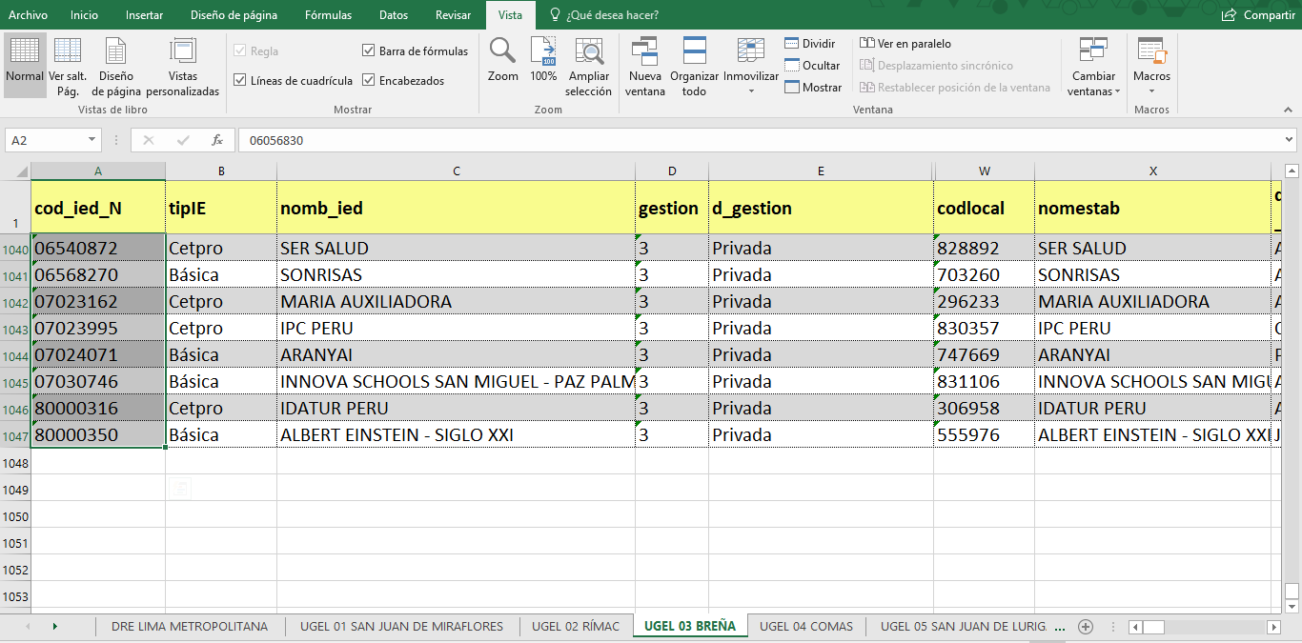
Contar valores únicos en Excel (2)
Cuando este seleccionada completamente copie la lista de códigos.

Slide 22
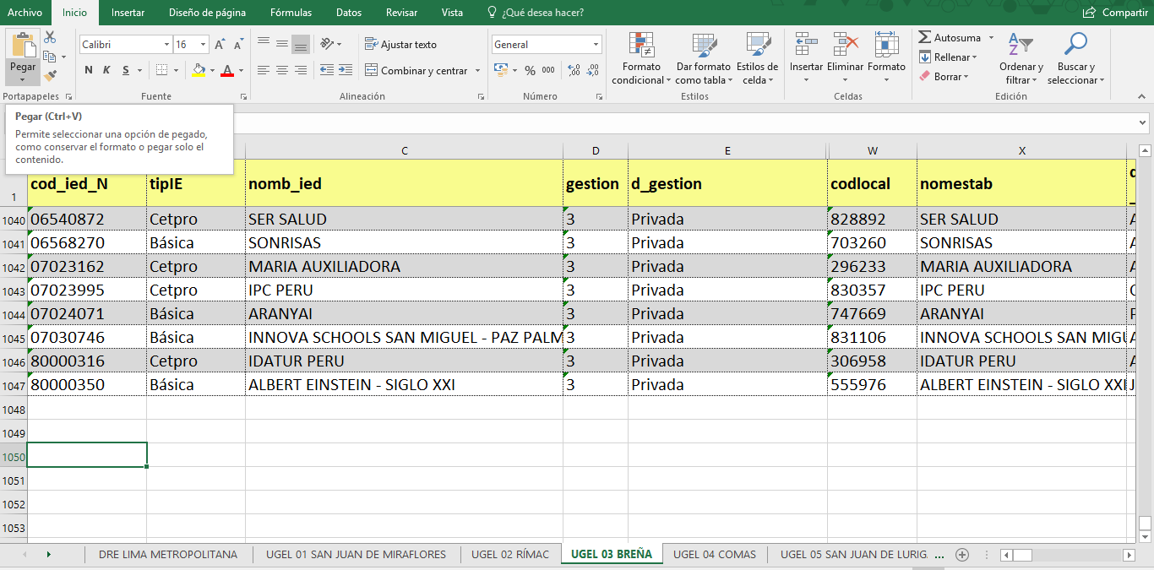
Contar valores únicos en Excel (3)
Pegue los códigos en un espacio en blanco de la hoja o en otra hoja.

Slide 23
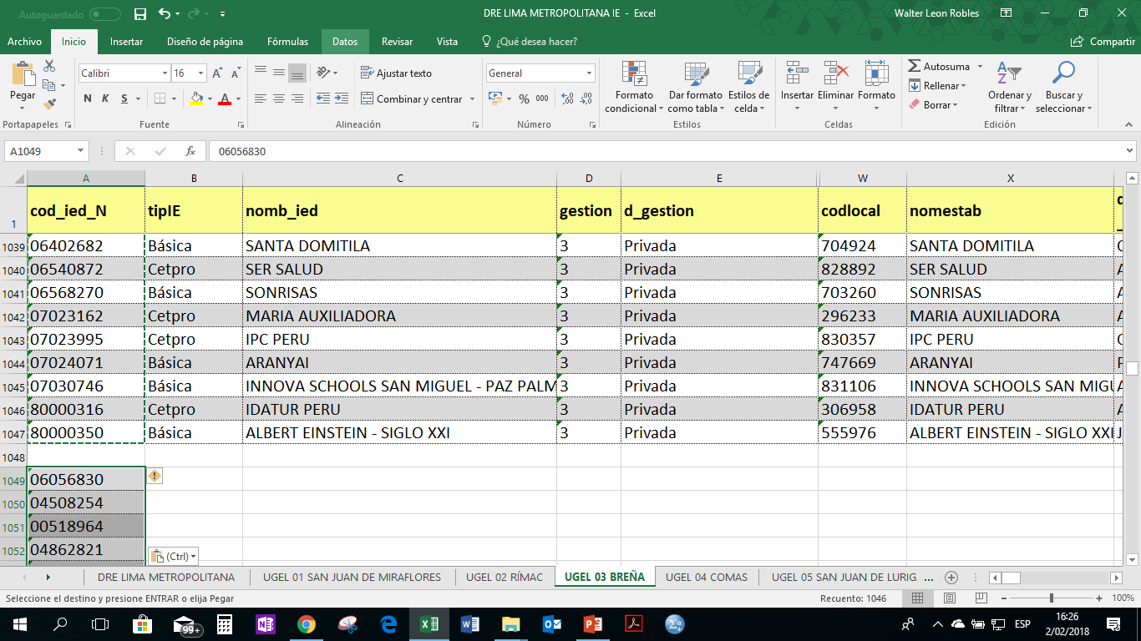
Contar valores únicos en Excel (4)
Vaya a la opción de “Datos” del menú de excel.

Slide 24
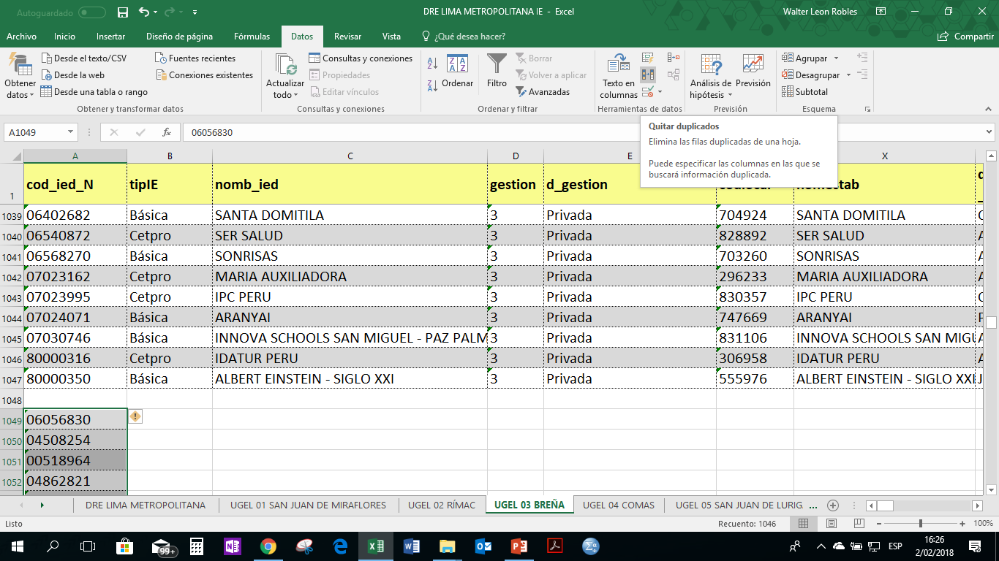
Contar valores únicos en Excel (5)
Vaya a la opción de “Quitar duplicados” de la cinta de opciones de “Datos”.

Slide 25
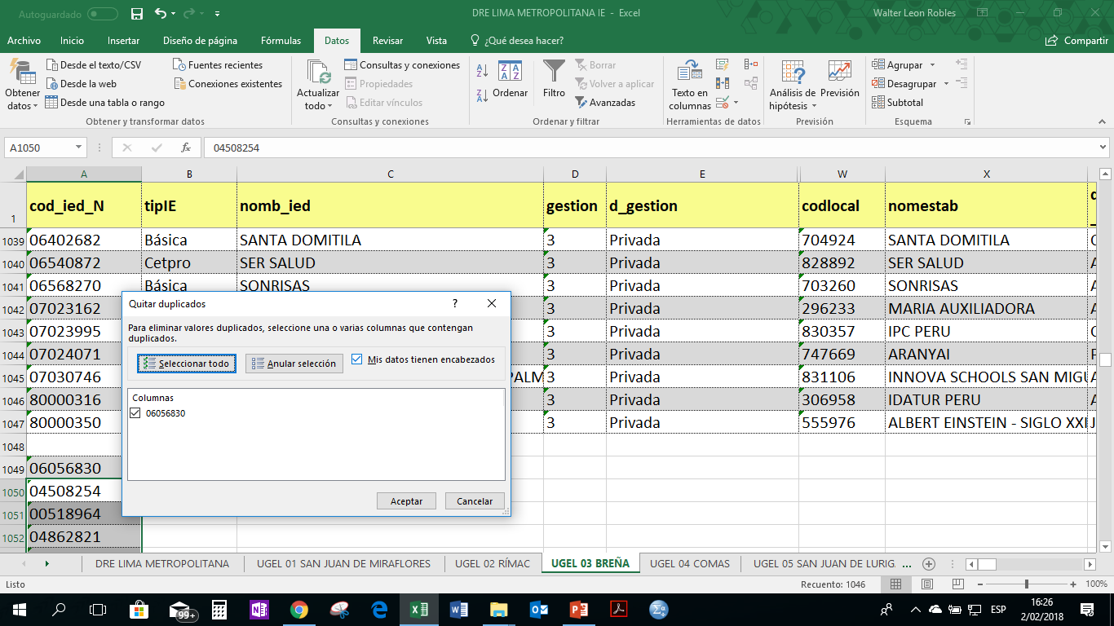
Contar valores únicos en Excel (6)
Desactivar la casilla “Mis datos tienen encabezados”.

Slide 26
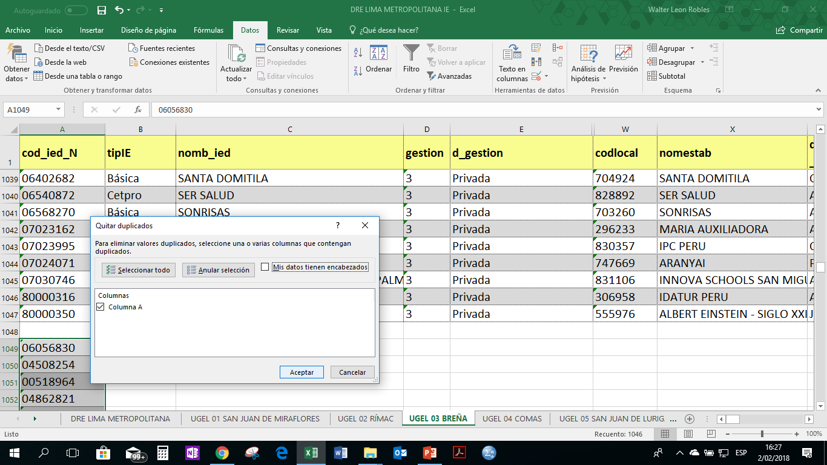
Contar valores únicos en Excel (7)
Hacer clic en “Aceptar”

Slide 27
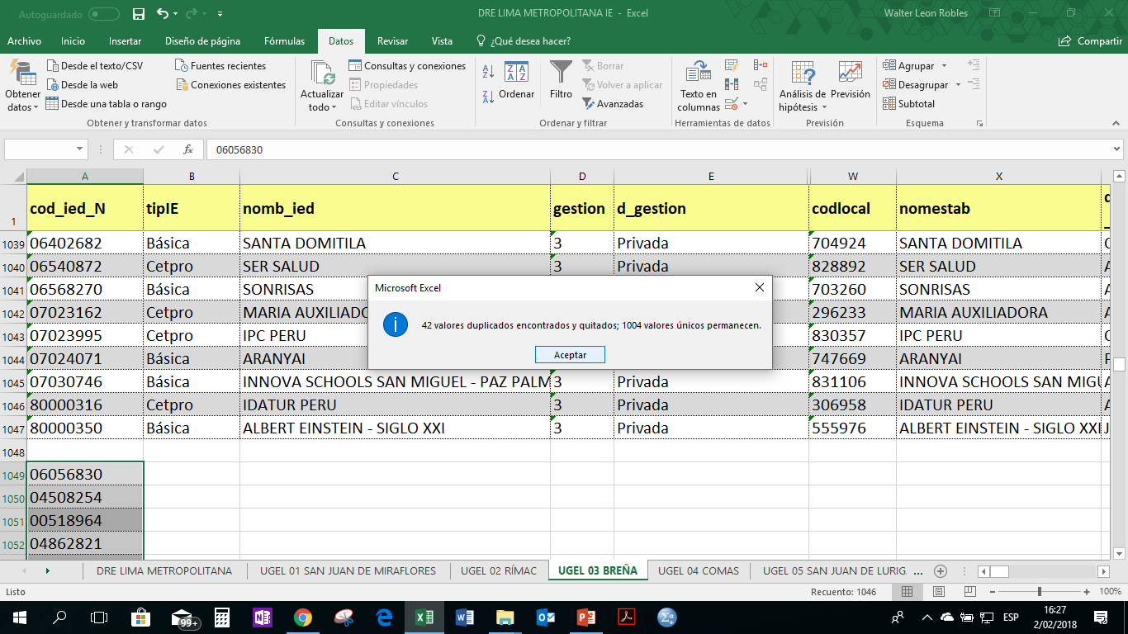
Contar valores únicos en Excel (8)
Hacer clic en “Aceptar”

Slide 28
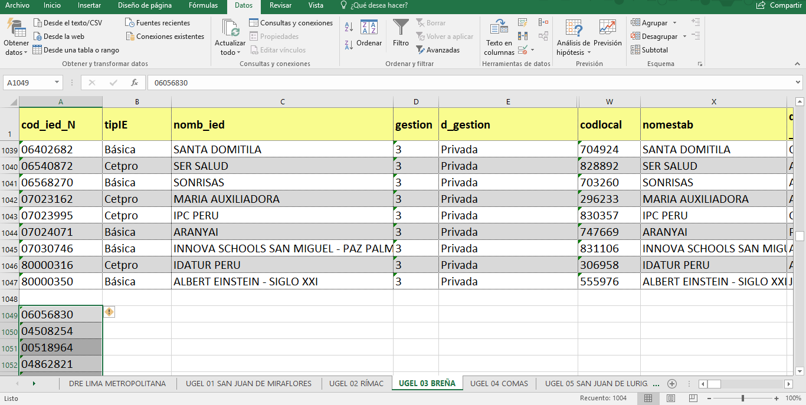
Contar valores únicos en Excel (9)
En el ejemplo hay 1,004 valores únicos en la columna “cod_ied_N”.

Slide 29
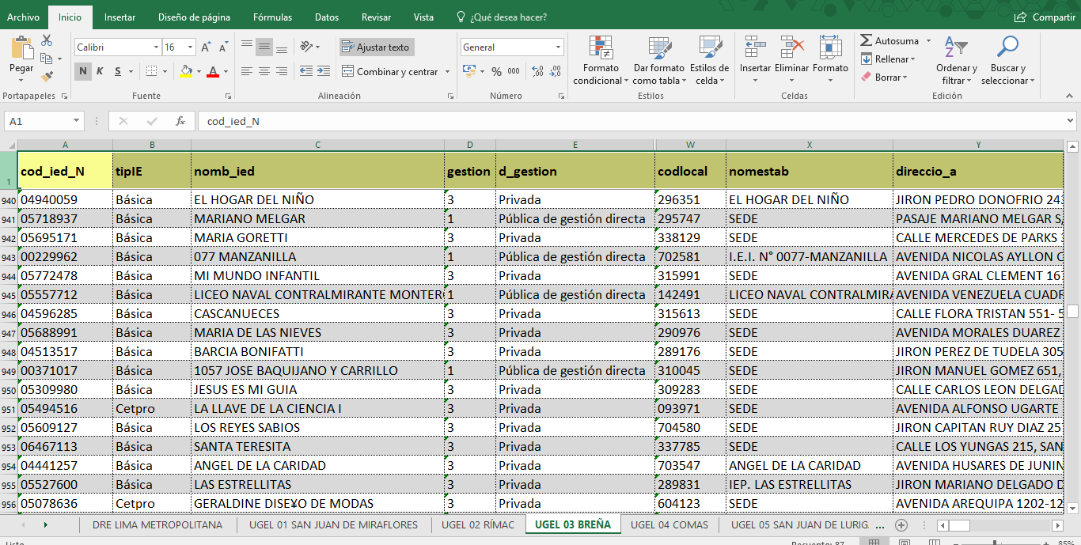
Filtrar valores en Excel (1)
Seleccionar la primera fila de la tabla, donde están los encabezados.

Slide 30
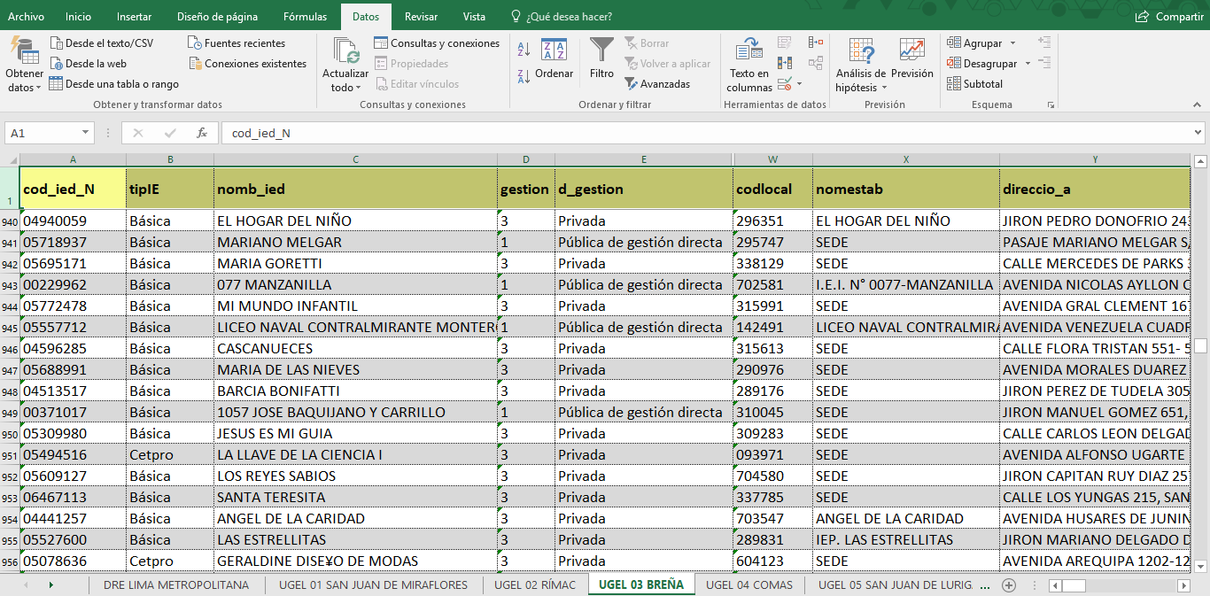
Filtrar valores en Excel (2)
Vaya a la opción de “Datos” del menú de excel.

Slide 31
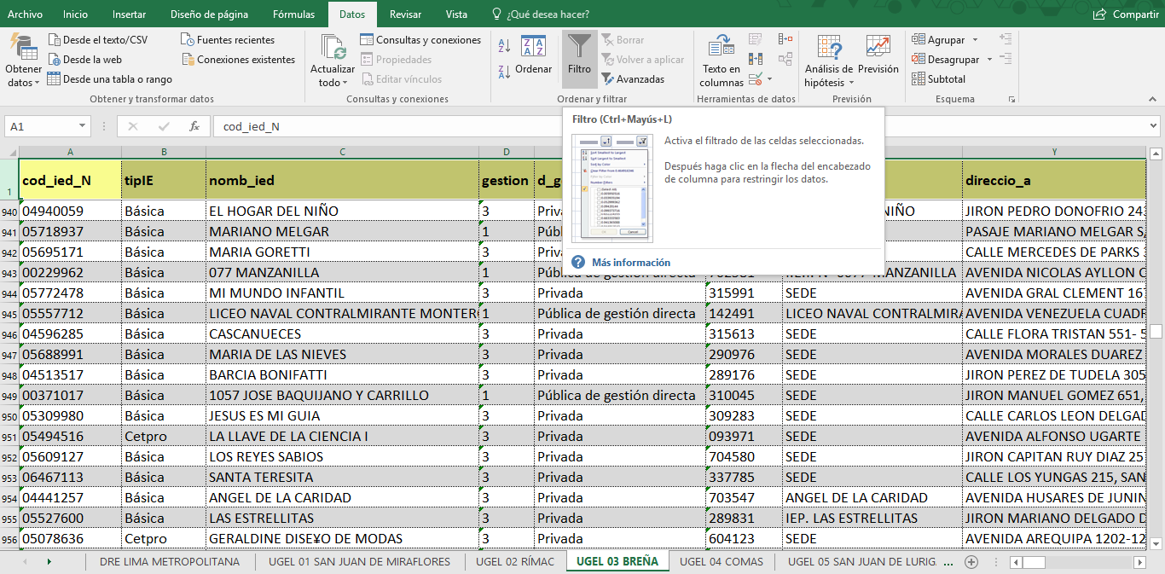
Filtrar valores en Excel (3)
Vaya a la opción de “Filtro” de la cinta de opciones de “Datos”.

Slide 32
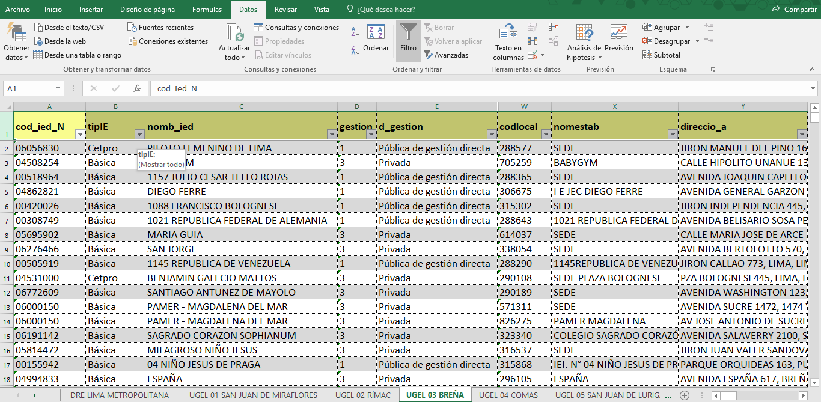
Filtrar valores en Excel (4)
Hacer clic en el ícono que aparece en cada campo.

Slide 33
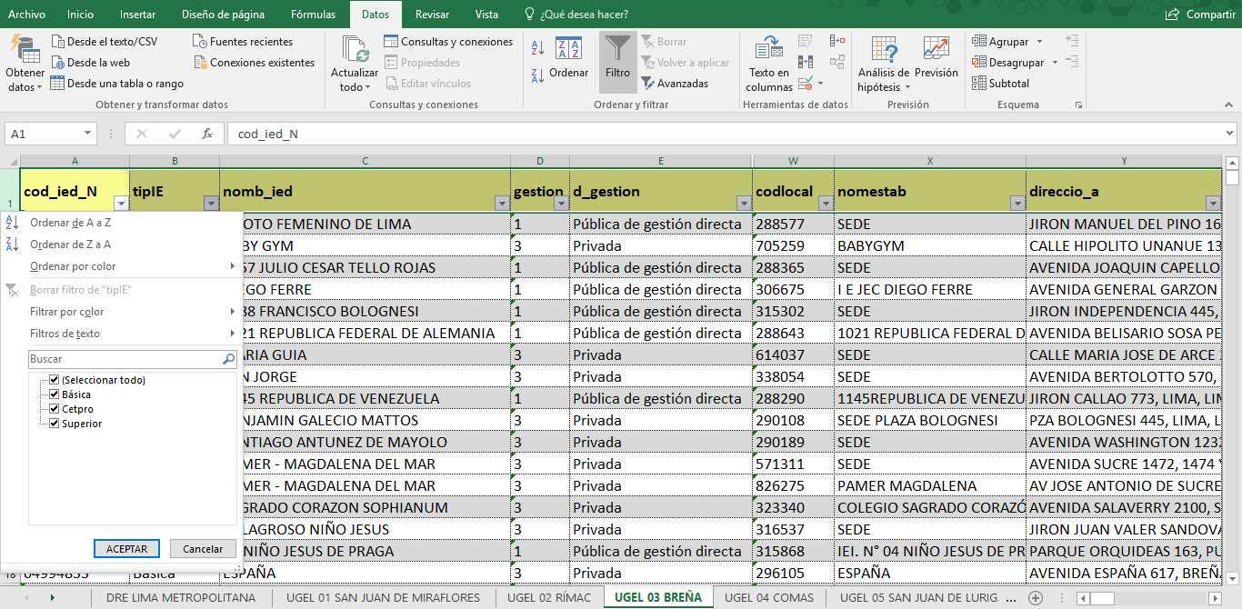
Filtrar valores en Excel (5)
Seleccionar el valor con el que desea trabajar.

Slide 34
Ejemplo

Slide 35
Ugel 03 Breña – Listado UE
Etapa / Forma de atención | Total de IIEE (A) | Total de Servicios educativos | Total de Locales Educativos | Total de Establecimientos educativos | Cantidad de IIEE con establecimientos que se recomienda visitar por la UE (B) | % de IIEE con establecimientos a visitar sobre el total (B/A)
Básica | 892 | 1584 | - | 926 | 97 | 11%
Superior | 9 | 19 | - | 17 | 9 | 100%
Técnico-productiva | 103 | 103 | - | 103 | 103 | 100%
Total | 1004 | 1706 | 1028 | 1046 | 209 | 21%

Slide 36
¡¡¡GRACIAS!!!

